Slide 1






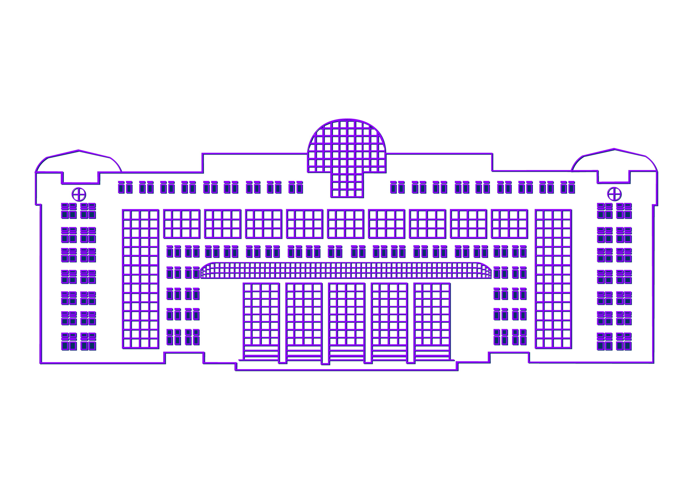




Энергия города. Среда
Технологии здоровой жизни 2.0
Разработка программного обеспечения обработки результатов лабораторных исследования
20.35
АКСЕЛЕРАТОР ГУУ
НАЦИОНАЛЬНАЯ ТЕХНОЛОГИЧЕСКАЯ ИНИЦИАТИВА

Slide 2

НАЗВАНИЕ ПРОЕКТА
КОМАНДА СТАРТАПА
Хамедов Сергей – руководитель проекта.
Акпанбаев Еркин - разработчик ПО.
Греченевская Наталья –проектный менджер и маркетолог.
Шкуратов Степан – юрист, бухгалтер
Технологии здоровой жизни 2.0

Slide 3

АКТУАЛЬНОСТЬ ПРОЕКТА
Цифровизация - это основа государственной программы развития здравоохранения Республики Казахстан на 2020-2025 годы, но в системе здравоохранения существуют определенные проблемы
Отсутствует едина база медицинских учреждений и медицинских исследовательских лаборатории всех форм собственности;
Длительный временной период от направления на лабораторные исследования до получения результатов лечащим врачом.
Высокий уровень административных расходов (ТМЦ бумага, картридж и пр.)
Непрозрачное расходование средств Фонда обязательного, медицинского страхования, в т.ч. на исследования и лабораторные анализы.
Проблемы, которые решает проект:
Осуществляет интеграцию лабораторного оборудования (частных и государственных лабораторий) с программным обеспечением, медицинских организаций и Фонда медицинского страхования, для повышения эффективности работы медицинских учреждений и прозрачности расходования средств;
Оптимизирует временной процесс получения услуг пациентами;
Обеспечивает прозрачность расходования бюджетных средств на всех этапах;
Повышает ответственность как медицинских работников, так и сотрудников фонда обязательного социального медицинского страхования
Технологии здоровой жизни 2.0

Slide 4

Целевая аудитория
Руководители медицинских учреждений государственных или частных;
Руководители сетей медицинских лабораторий;
Руководители центров дезинфекции;
Руководители высших учебных медицинских заведений (на базе медицинских вузов ведется прием пациентов);
Руководители средних учебных медицинских заведений;
Руководители научно-исследовательских лаборатории.
Технологии здоровой жизни 2.0

Slide 5
КОНКУРЕНТЫ
Наименование | Преимущества | Недостатки
Bregis | Опыт работы на рынке с 1998 года. Активно предлагают услуги на рынке РФ и Таджикистана | Разрабатывают только ПО для мед. Лабораторий (проведение лабораторных исследований).
ТОО "SmartLab Kazakhstan". "SmartLab" | Простая в пользовании программа (гематологические, биохимические, иммунологические и мочевые исследования) | Разрабатывают только решения для автоматизации рабочих процессов в современных лабораториях
LabTechnology | Компания предлагает широкий спектр импортного лабораторного оборудования и программного обеспечния | Основной акцент компания делает на поставку лабораторного оборудования и зарубежного ПО, что ведет к значительному удорожанию ПО
СберМедИИ | разработчик медицинских решений с использованием технологий искусственного интеллекта (ИИ). | Отсутствие опыта работы на рынке РК. Компания начала функционировать в 2020 году
«Innovasystem» | клиент-серверное сетевое решение для автоматизации клинико-диагностических лабораторий, с использованием облачных и WEB технологий | Отсутствие опыта работы на рынке Казахстана
ПО | Значительный опыт работы на рынке, Высококвалифицированная отечественная команда, Инновационное ПО, заказчиком выступает Министерство здравоохранения | Высокий уровень конкуренции с зарубежным ПО
Технологии здоровой жизни 2.0

Slide 6
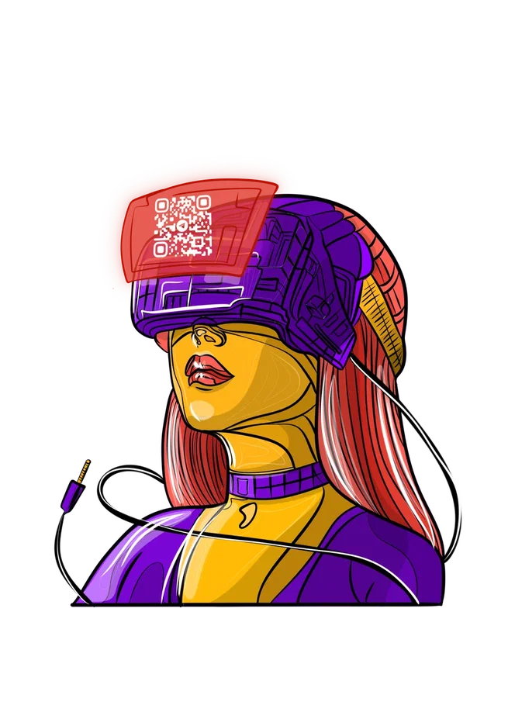
ПЛАНЫ РАЗВИТИЯ ПРОДУКТА
Этапы реализации проекта/Период | 1 год |  |  |  |  |  |  |  |  |  |  |  | 2 год
 | 1 | 2 | 3 | 4 | 5 | 6 | 7 | 8 | 9 | 10 | 11 | 12 | 1 | 2 | 3 | 4 | 5 | 6 | 7 | 8 | 9
Сбор данных по проекту. Изучение рынка, конкурентов
Разработка Технико-экономического обоснования инвестиций (ТЭО) и Финансво-экономической модели (ФЭМ)
Создание команды
Аренда помещения для размещения
Приобретение основных средств
Разработка и внедрение MVP (1 стадия)
Продолжение разработки и внедрения MVP (1 стадия)
Разработка дополнительной функциональности (2 стадия)
Поиск заказчиков ПО
Планирование норм и качества продукций
Внедрение разработанного программного обеспечения в производственный процесс Заказчика;
Создание стратегии маркетинга
Рекламная кампания для привлечения новых клиентов
Анализ эффективности маркетинговых каналов и корректировка стратегии
Масштабирование бизнеса (расширение команды, увеличение оборота)
Технологии здоровой жизни 2.0

Slide 7
ПЛАНЫ РАЗВИТИЯ ПРОДУКТА
N | Перечень работ | %
1 | Стоимость приложения (интеллектуальная собственность, идея - технологический ноу-хау, ) | 13
2 | Стоимость приложения (разработка, поиск, обработка и анализ данных - ТЗ, чел/час*руб./час) | 59
3 | Доработка 1 раздела по инициативе Заказчика (разработка/изменение, чел/час*руб./час) | 10
4 | Разработка нового раздела по инициативе Заказчика (разработка, чел/час*руб/час)* | 16
5 | Формирование отчёта и его результаты (разработка, чел/час*руб./час) | 2
 | Итого | 100
Стоимость проекта, тыс. рублей | 9 000
NPV, тыс. рублей | 11 341
ARR, % | 38,9%
IRR, % | 17,8%
Период окупаемости, лет | 1,9
Дисконтированный период окупаемости, лет | 3,0
Технологии здоровой жизни 2.0

Slide 8
Lean Canvas
Отсутствует едина база интегрирующая мед. учреждения и мед. исследовательские лаборатории всех форм собственности; Длительный временной период от направления на лабораторные исследования до получения результатов лечащим врачом. Высокий уровень административных расходов мед. Учреждений. Непрозрачное расходование средств Фонда обязательного медицинского страхования на исследования и лабораторные анализы | Решение Разработка ПО направлена на интеграцию мед. Учреждений и лабораторий. | Уникальное торговое предложение Приобретение и внедрение программного обеспечения позволит Снизить административные затраты ; Оптимизировать временной промежуток рабочих процессов; Повысить оперативность принятия решений Повысить прозрачность деятельности. | Скрытое преимущество 1.Отсутствие аналогичного ПО на рынке 2.ПО разработано с учетом специфики деятельности медицинских учреждений и присутствует заказчик ПО . | Потребители Медицинские учреждения всех форм собственности Сети медицинских лабораторий; Центры дезинфекции; Научно исследовательские лаборатории
 |  |  | Каналы 1 Посещение специалистами специализированных форумов, конференций и размещение рекламы. 2. Размещение информации о продукте в специализированных СМИ. 3. Проведение прямых переговоров с потенциальными заказчиками предприятиями
 | Ключевые метрики за первый год реализации проекта 1.Привлечение в первый год реализации проекта не менее 1 клиента через Гос. закупки и не менее 2 частных клиентов; 2.Привлечение не менее 2 клиентов на сопровождение в первый год реализации проекта |  | Каналы 1 Посещение и размещение рекламы на специализированных форумах, конференциях. 2. Размещение информации о продукте в специализированных средствах массовой информации. 3. Проведение прямых переговоров с потенциальными заказчиками предприятиями горнодобывающей отрасли и горно-металлургического комплекса).
Структура расходов Инвестиции в проект 9 000 тыс. рублей. |  |  | Потоки выручки Дисконтированный срок окупаемости 3,0 года

Slide 9
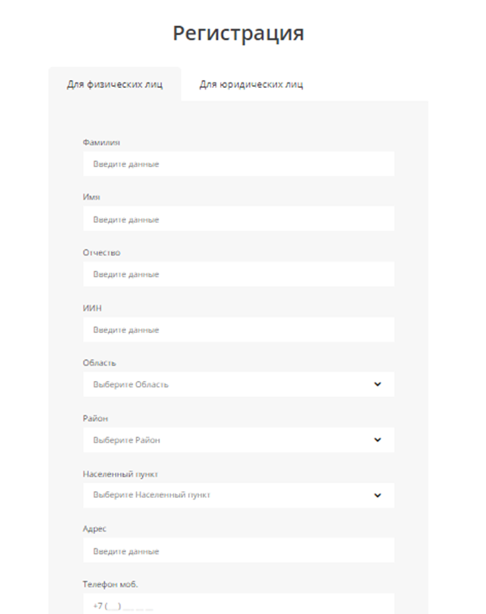
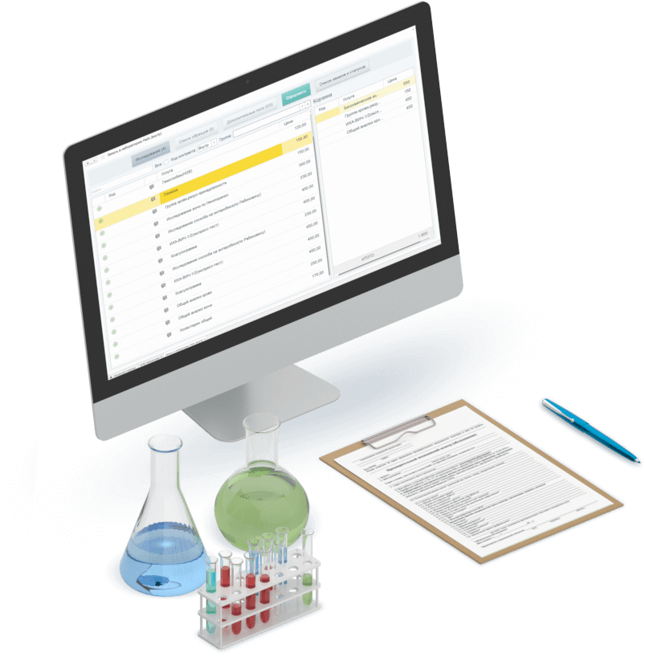

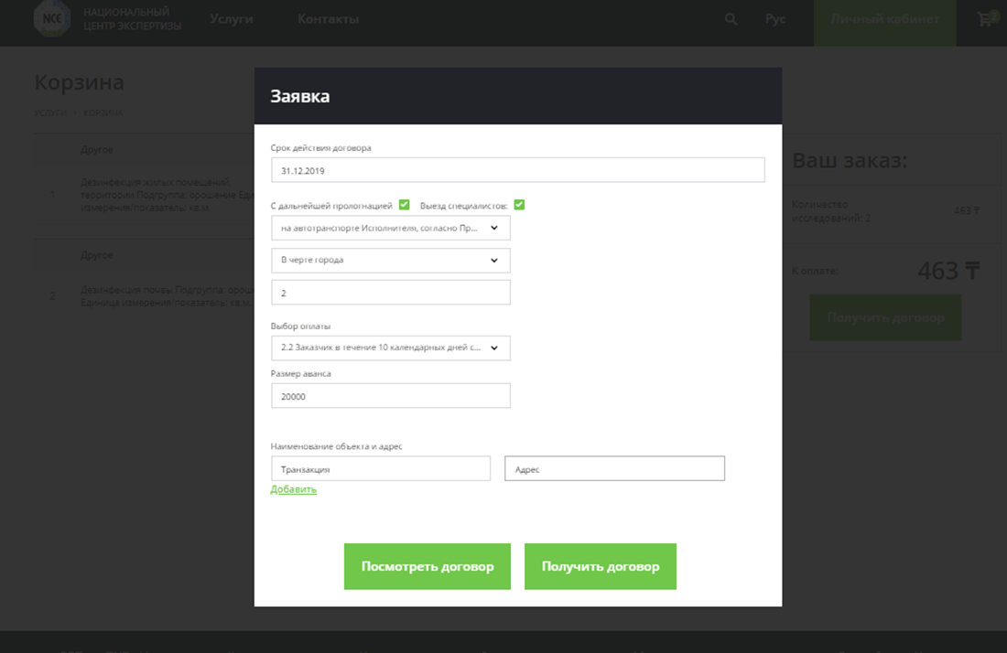
Визуализация продукта
Формирование заявки на заключение договора
Технологии здоровой жизни 2.0

Slide 10
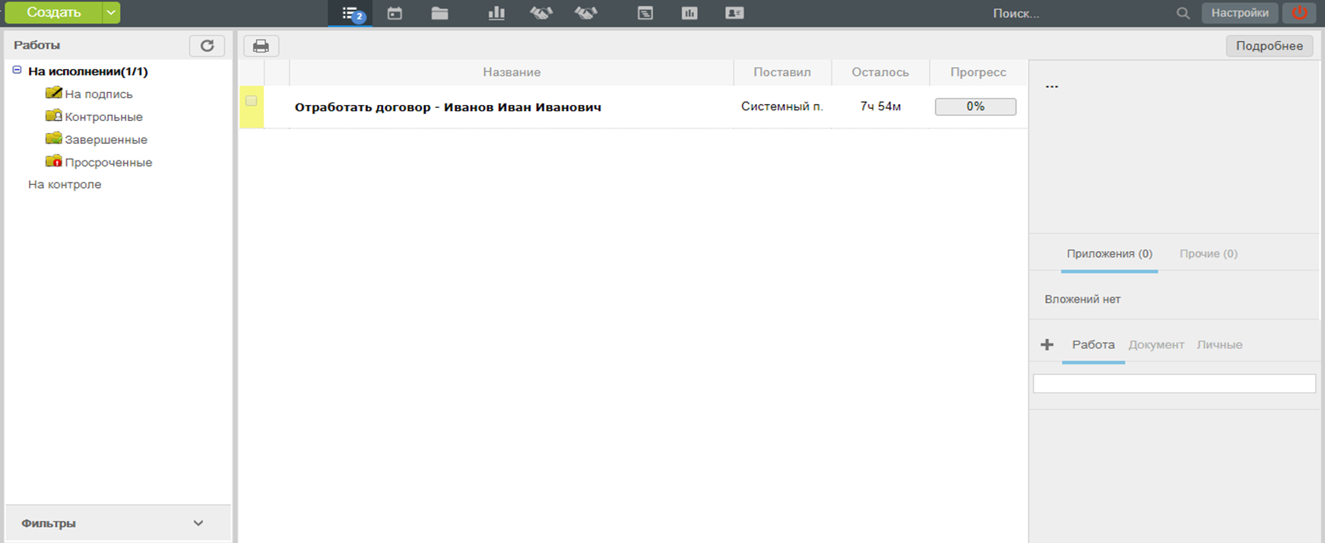
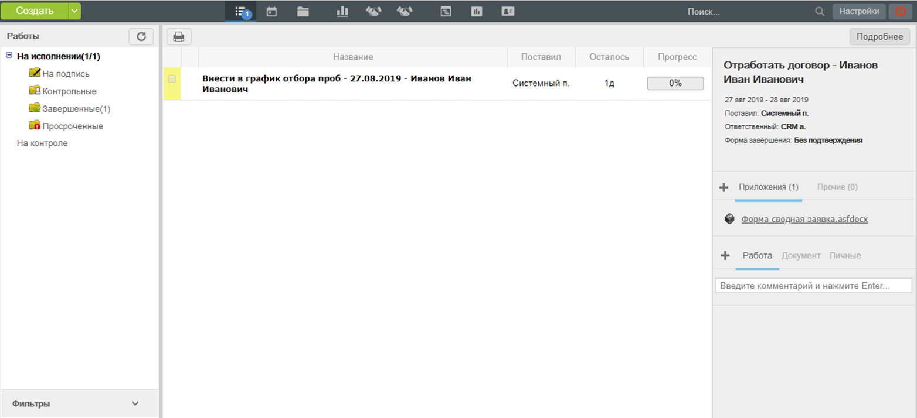
Визуализация продукта
Подсистема
«Управление взаимоотношениями с клиентами
Лабораторно информационная система с модулем обработки исследований с искусственным интеллектом
Подсистема «Лабораторно-информационная система»
Технологии здоровой жизни 2.0

Slide 11
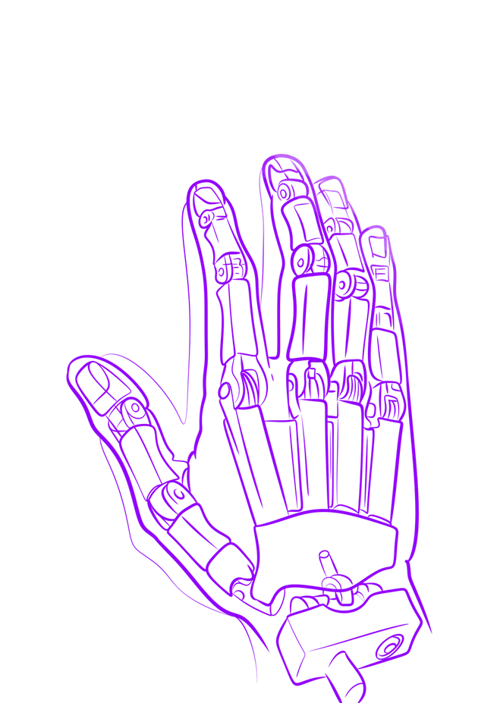
ТЕКУЩИЕ РЕЗУЛЬТАТЫ
1. Сформирована команда проекта
2. Разработана концепция проекта.
3. Имеется материально-техническая база.
4. Разработано технико -экономическое обоснование и финансово-экономическая модель проекта.
5. Разработана первичная версия ПО.
Технологии здоровой жизни 2.0

